Slide 1

目 录
产品目录
A、admin（管理员）端
B、现货供应 端
C、采购报价端
D、金融端
E、物流端
F、商学院端
广东胜网科技有限公司

Slide 2
产品
A、admini
A、admin端
A-1 注 册
A-2 化工分类
A-3 化工行情
A-4 跨境合作
广东胜网科技有限公司

Slide 3
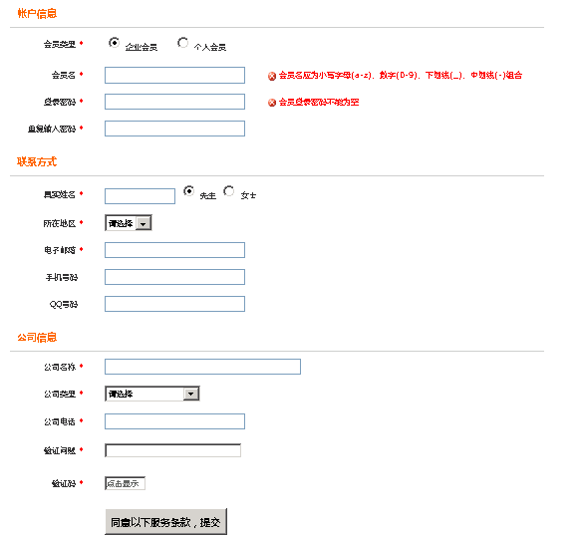
A P T端
A-1注册
A-1注册
用户20秒
内成功注册。
方便快捷！
广东胜网科技有限公司

Slide 4
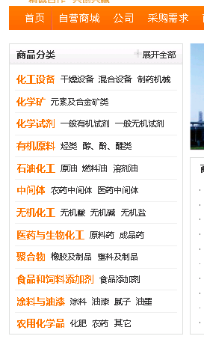
A.商城端
A-2化工分类
A-2
化工分类
在产品海洋里
自由选择所关注
的类别
广东胜网科技有限公司

Slide 5
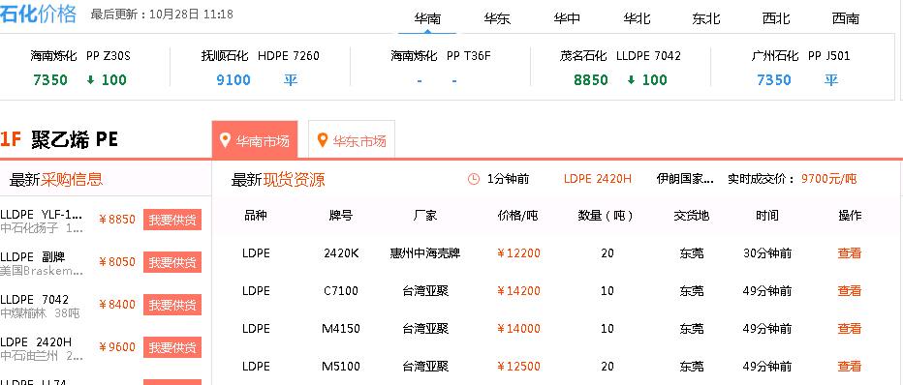
A.商城端
A-3化工行情
A-3化工行情
精准的了解业内的行情波动，有利于及时的调整市场销售战略。
广东胜网科技有限公司

Slide 6
A.商城端
A-4跨境合作
A-4跨境合作
根据贸易订单对货品的技术要求，进行信息匹配洽谈
广东胜网科技有限公司

Slide 7
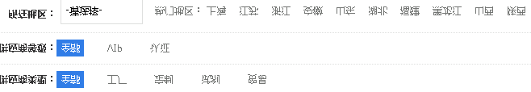
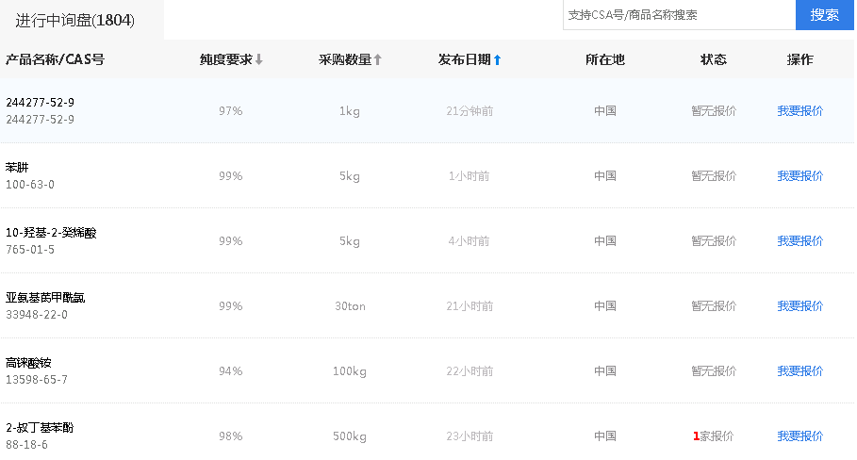
供应分类
广东胜网科技有限公司

Slide 8
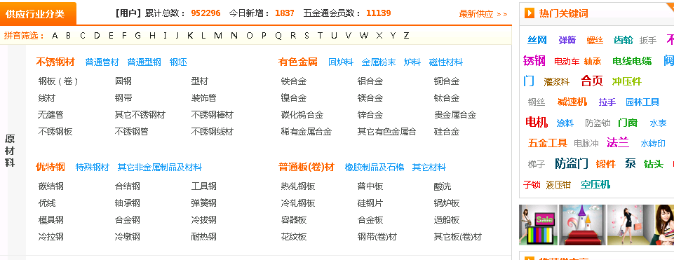
现货供应端
供应行业分类
广东胜网科技有限公司

Slide 9
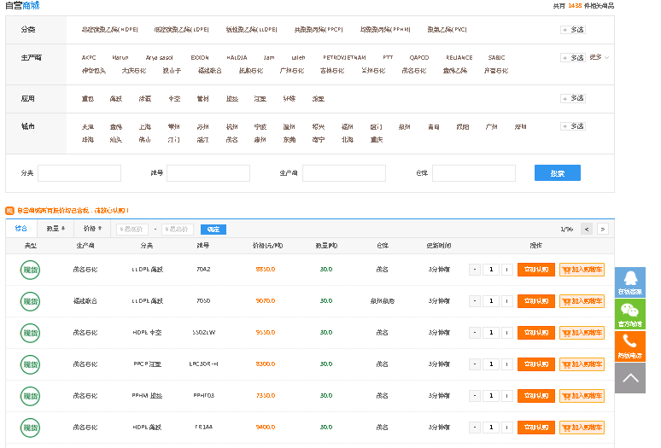
现货供应端
自营商城现货供应
广东胜网科技有限公司

Slide 10
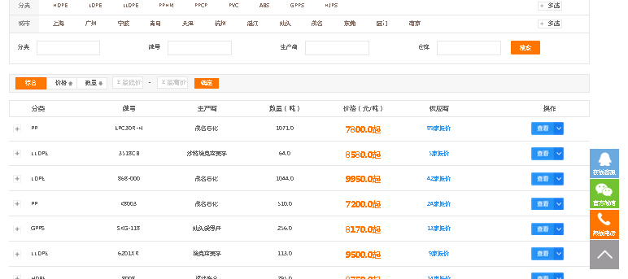
产品供应端
淘货市场
广东胜网科技有限公司

Slide 11
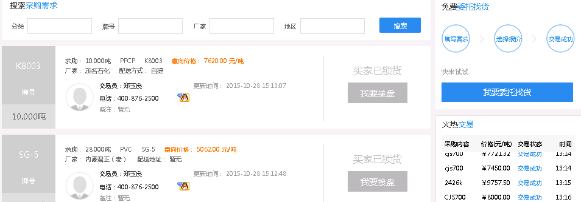
内容
C.采购报价端
广东胜网科技有限公司

Slide 12
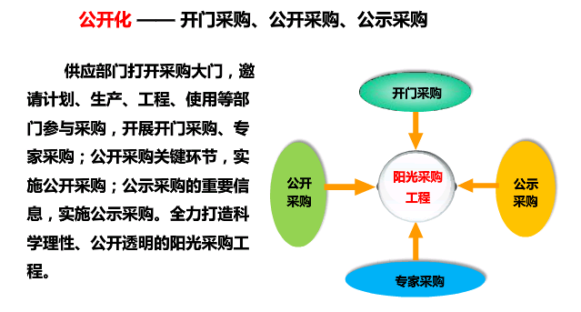
采购端---采购管理
广东胜网科技有限公司

Slide 13
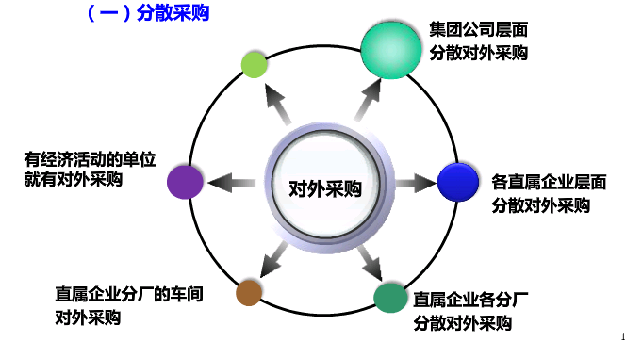
分散采购
广东胜网科技有限公司

Slide 14
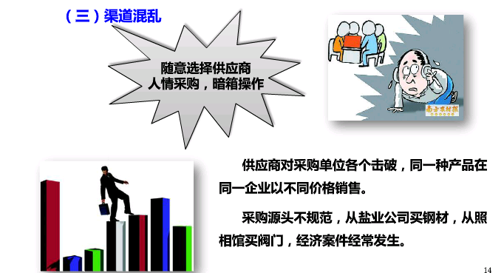
采购规范管理
广东胜网科技有限公司

Slide 15
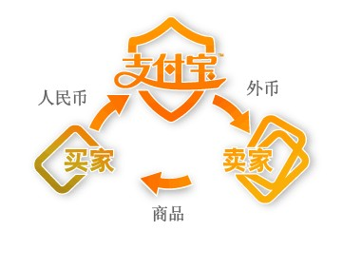
金融端
A-1第三方支付
广东胜网科技有限公司

Slide 16

金融端
A-2小额贷
广东胜网科技有限公司

Slide 17
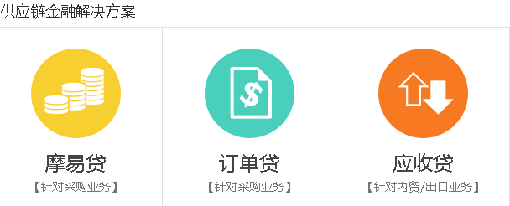
金融端
A-2小额贷
广东胜网科技有限公司

Slide 18
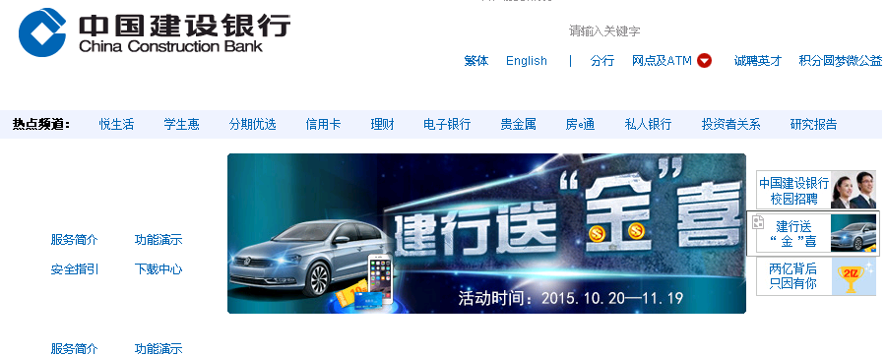
金融端
A-3银行担保
广东胜网科技有限公司

Slide 19
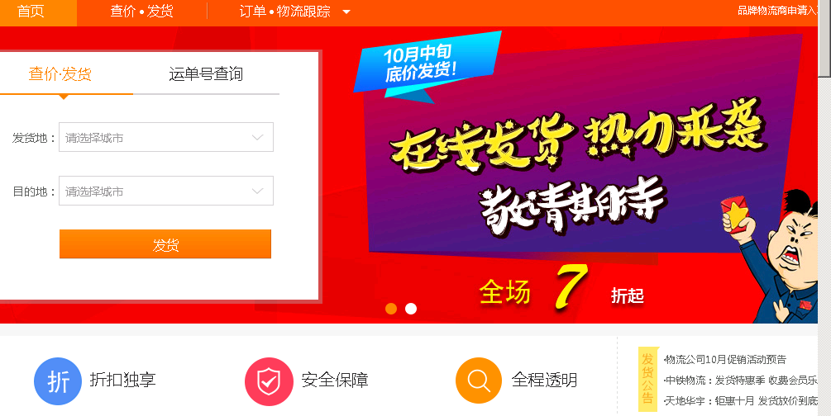
物流端
广东胜网科技有限公司

Slide 20
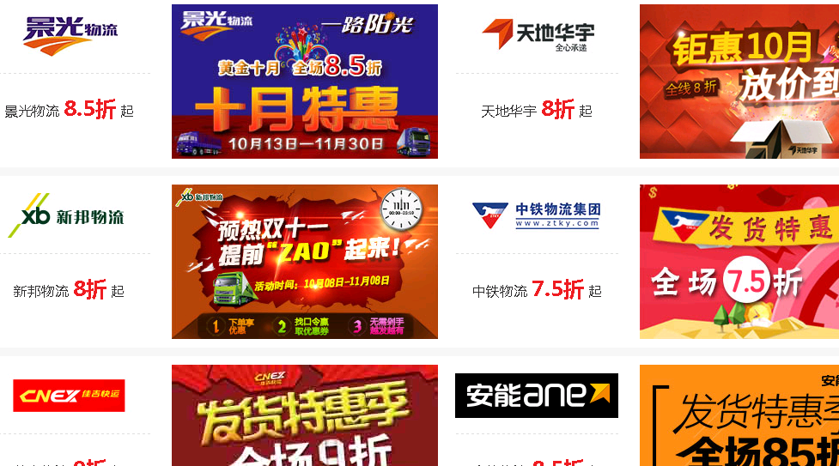
广东胜网科技有限公司

Slide 21
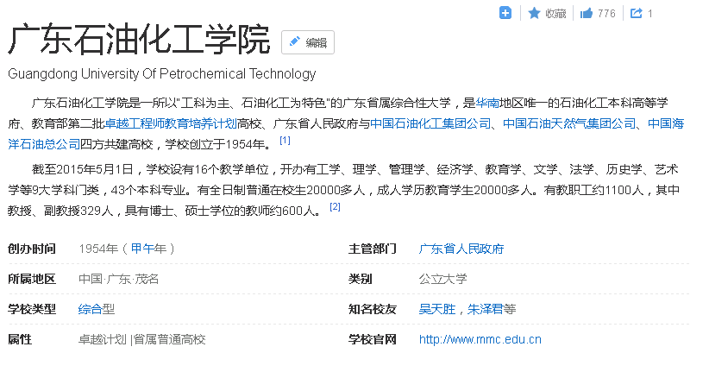
商学院端
A-1学院简介
广东胜网科技有限公司

Slide 22
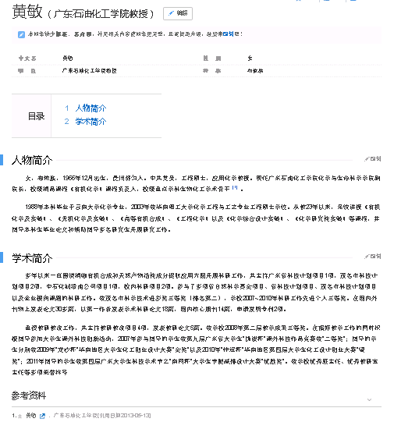
A-2著名教授简介和作品
商学院端
广东胜网科技有限公司

Slide 23
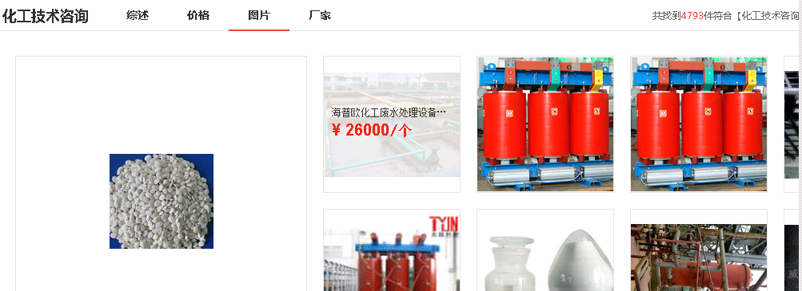
商学院端
A-3化工技术展示
广东胜网科技有限公司

Slide 24

广东胜网科技有限公司

Slide 25
广东胜网科技有限公司

